Slide 1
福田 & Yeoh ゼミ 進捗報告(01/27)
佐賀大学 理工学部 CPS研究室
指導教員： 福田 修 教授
Yeoh Wen Liang プロジェクト助教
19238901 明石 華実

Slide 2

テーマ
感情表現の訓練を目的とした
人とロボットのインタラクション
20211112_akashi.pptx20211112_akashi.pptx
Do
Plan
・卒論執筆
・実験準備
・実験
・卒論執筆
・アンケート作成
・実験実施
Action
Check
・卒論執筆
・実験
・1/28更新予定 ver4
・実験の結果待ち

Slide 3
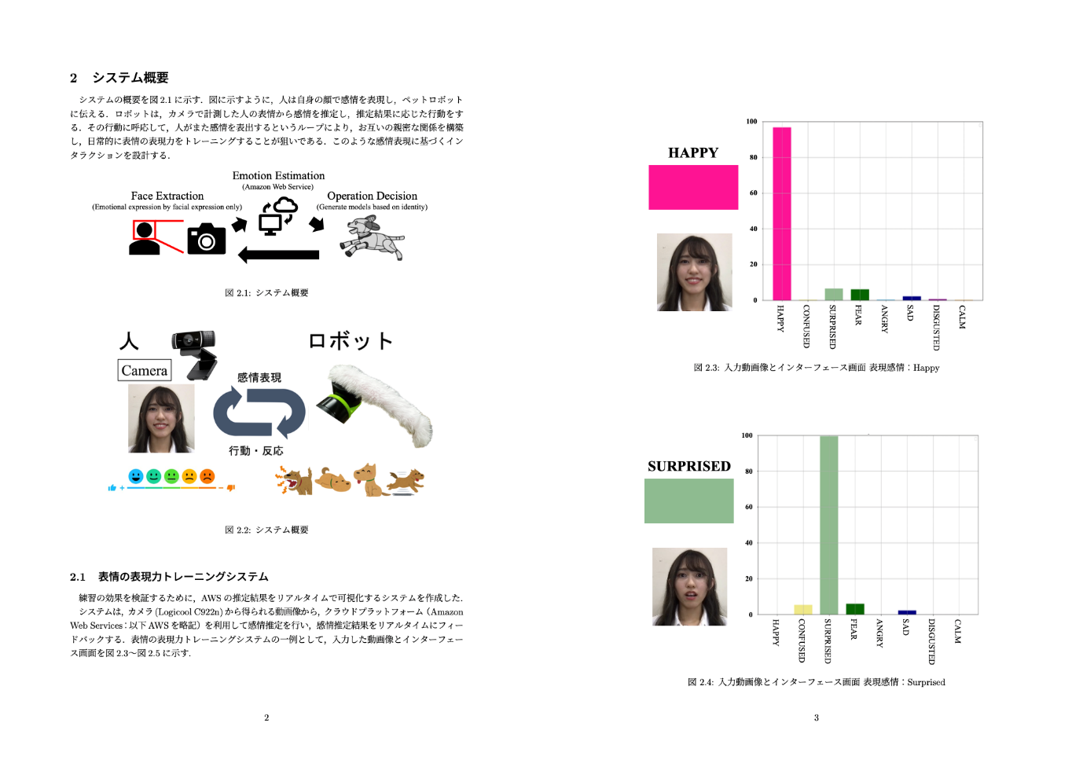
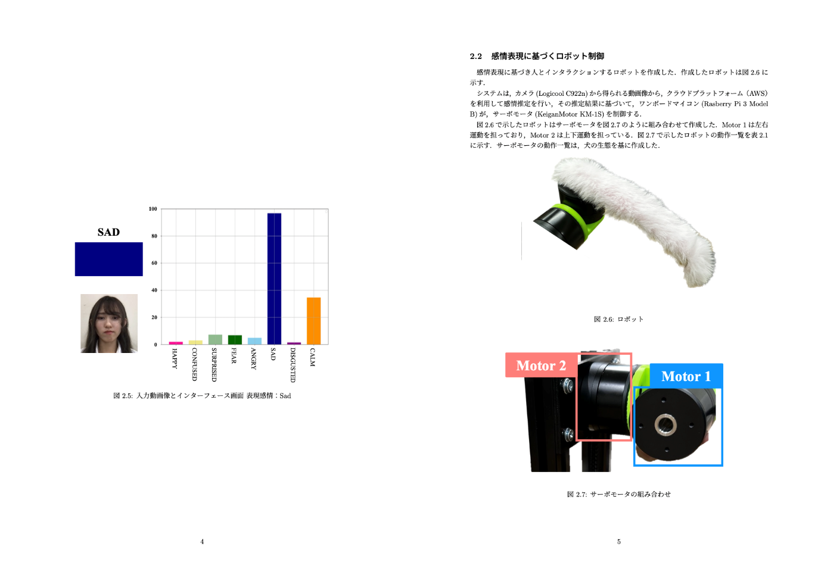
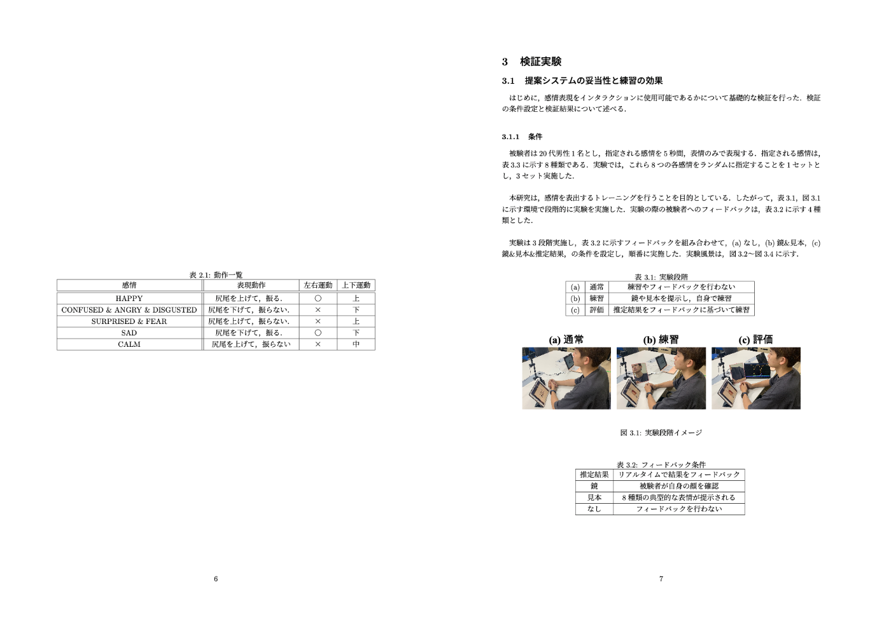
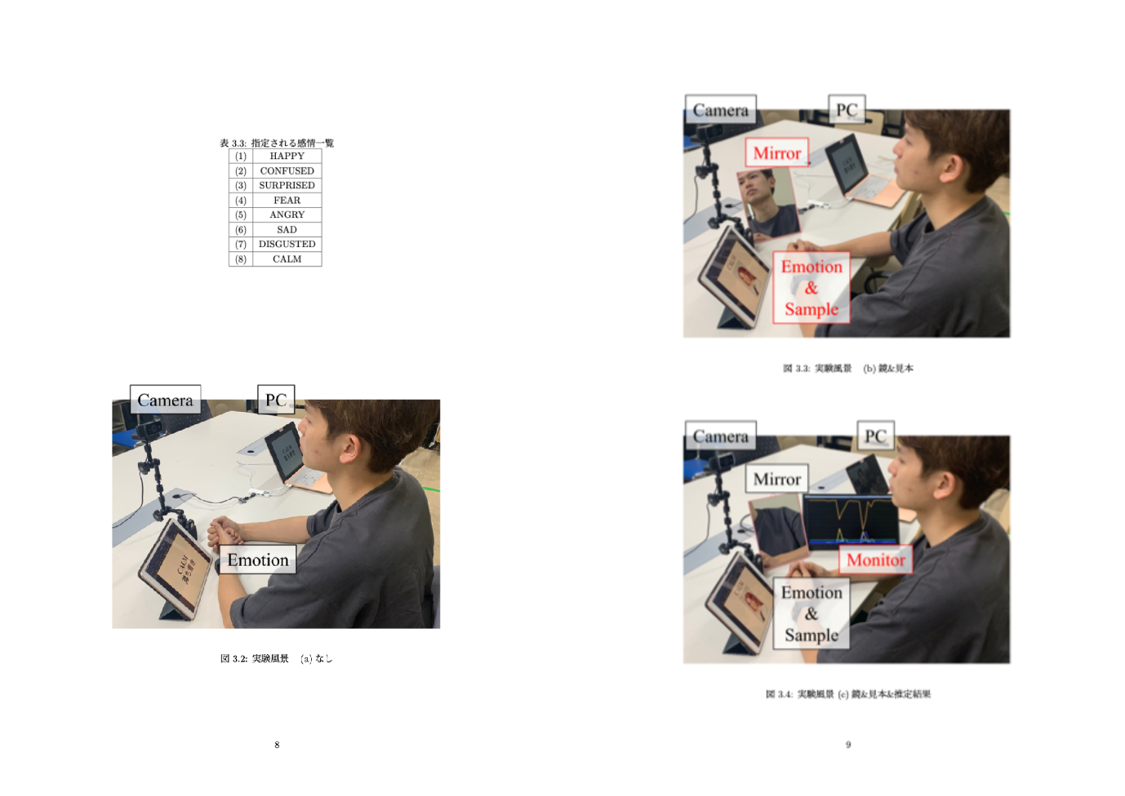
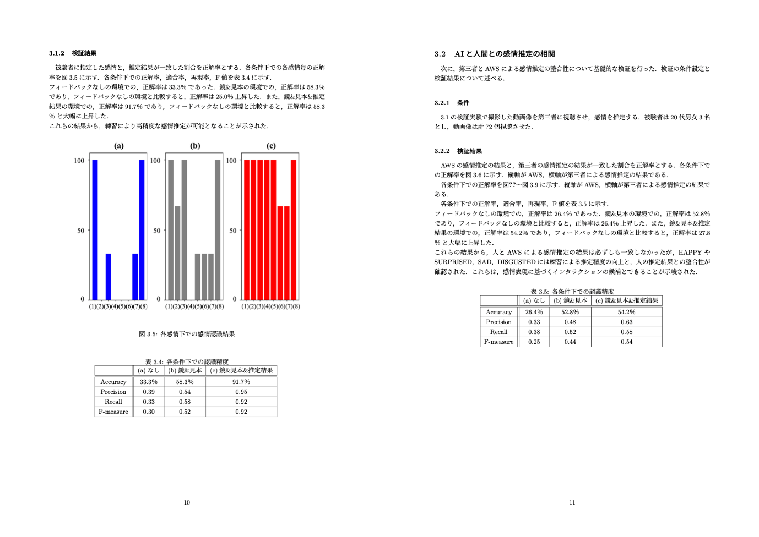
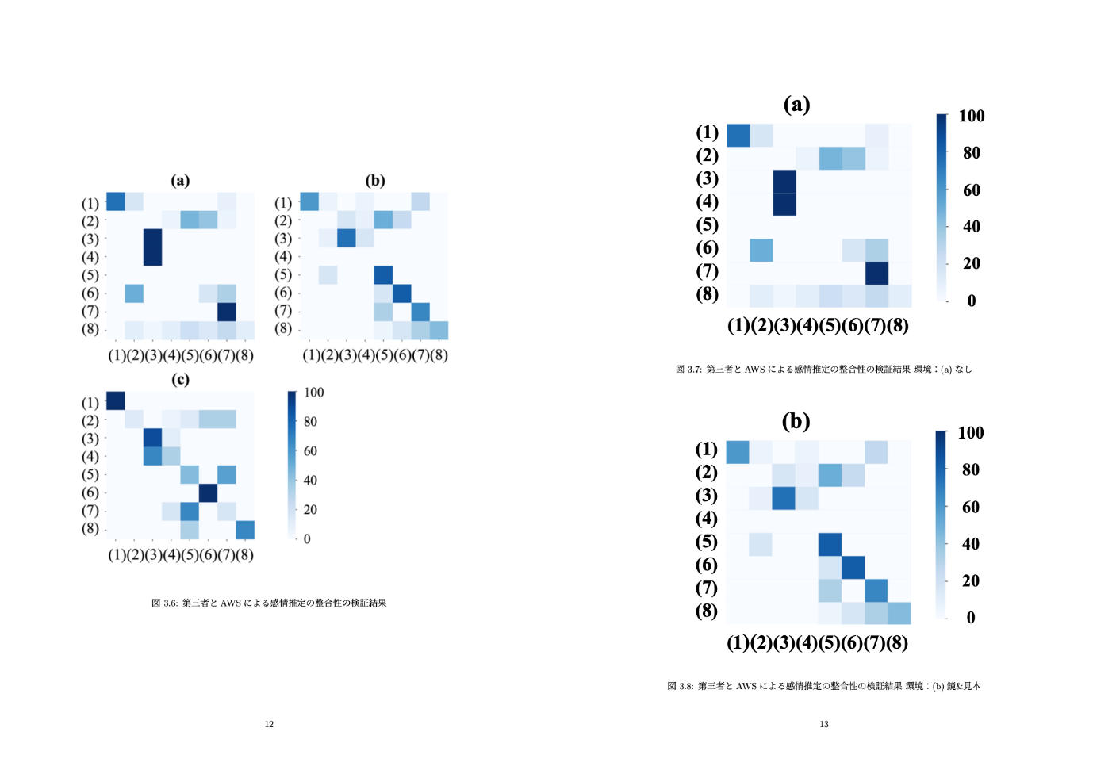
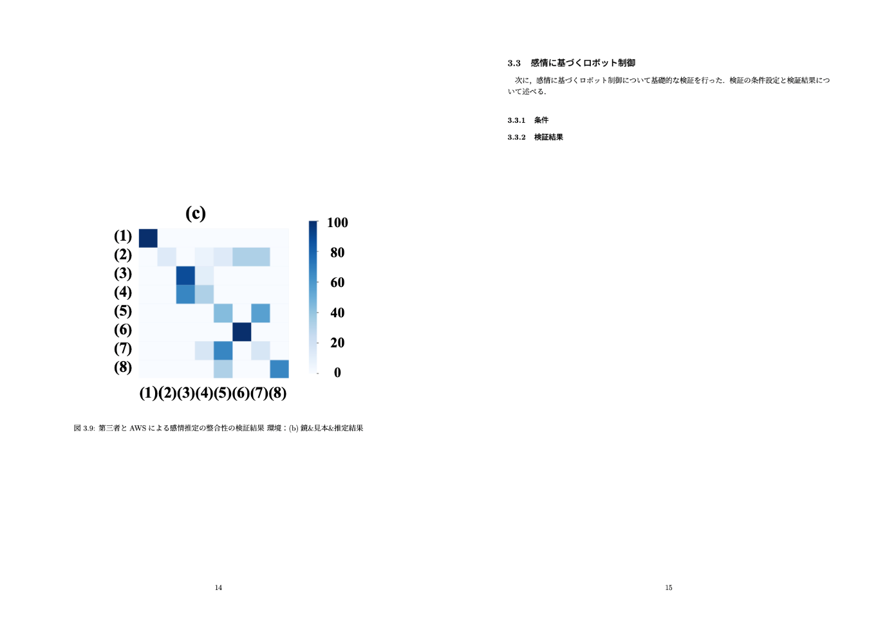
卒論執筆 【 現在：34枚 】

Slide 4


実験 【鏡】
目的
感情に基づくロボットの効果の検証
方法
1人 : 5分
感情
事前調査
評価
実験
・アンケート
- 効果 / 心理特性 / 満足度 / システム etc.
・表情の比較
- AWSでの信頼度
事後調査

Slide 5
結果 【鏡】 n=10
Before
After
 | Before | After
Accuracy | 62.6% | 64.0%
Precision | 0.670 | 0.619
Recall | 0.623 | 0.640
F-measure | 0.604 | 0.611

Slide 6
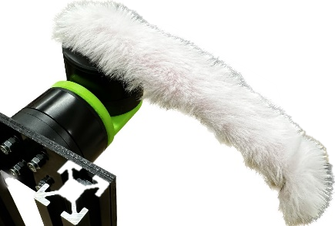





実験 【ロボット】
目的
感情に基づくロボットの効果の検証
方法
1人 : 5分
感情
事前調査
反応
実験
・アンケート
- 効果 / 心理特性 / 満足度 / システム etc.
・表情の比較
- AWSでの信頼度
事後調査

Slide 7
結果 【ロボット】 n=5
Before
After
 | Before | After
Accuracy | 66.0% | 70.0%
Precision | 0.625 | 0.760
Recall | 0.660 | 0.700
F-measure | 0.695 | 0.684

Slide 8
心理特性調査結果

Slide 9
満足度調査結果 【1/2】

Slide 10
満足度調査結果 【2/2】

Slide 11
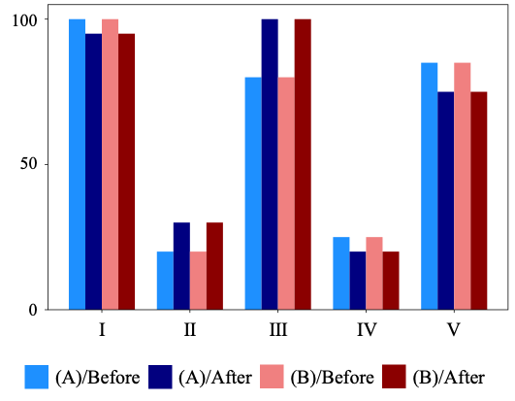
正解率 【1/2】

Slide 12
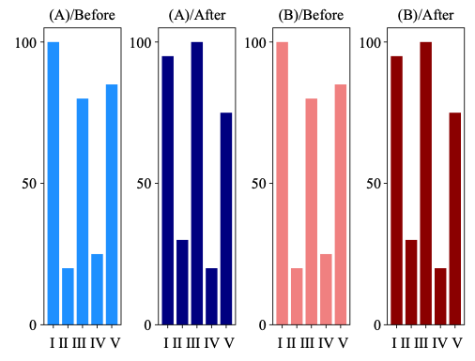
正解率 【2/2】

Slide 13
テーマ
感情表現の訓練を目的とした
人とロボットのインタラクション
20211112_akashi.pptx20211112_akashi.pptx
Do
Plan
・卒論執筆
・実験準備
・実験
・卒論執筆
・アンケート作成
・実験実施
Action
Check
・卒論執筆
・実験
・1/28更新予定 ver4
・実験の結果待ち

